Slide 1


Curso en Materia Electoral
Instituto Electoral del Estado de Querétaro
(Vinculación con el Instituto Nacional Electoral, Geografía electoral y Consejos Distritales y Municipales)
Lic. Miguel Sergio Leroy López González

Slide 2
Instituto Electoral del Estado de Querétaro

Slide 3
El IEEQ es el organismo público local en materia electoral en la entidad, en los términos previstos en la CPEUM, la CPELySQ y las leyes que de ambas emanan.
Además, gozará de autonomía en su funcionamiento e independencia en sus decisiones, y contará con los recursos presupuestarios, técnicos, humanos y materiales que requiera para el ejercicio directo de sus atribuciones y funciones.

Slide 4
SON FINES DEL IEEQ:
Contribuir al desarrollo de la vida democrática de la ciudadanía residente en el Estado.
Preservar el fortalecimiento del régimen de partidos políticos y la participación electoral de las candidaturas independientes.
Garantizar y difundir a la ciudadanía residente en el Estado, el ejercicio de los derechos político-electorales y la vigilancia en el cumplimiento de sus obligaciones.
Velar por la autenticidad y efectividad del sufragio.
Promover el fortalecimiento de la cultura política y democrática a través de la educación cívica.
Vigilar que las actividades de los partidos políticos en el Estado y las agrupaciones a la LEEQ, la LGPP, así como los lineamientos que emita el Consejo General para que los partidos políticos prevengan, atiendan y erradiquen la violencia política, y vigilar que cumplan con las obligaciones a que están sujetos.
Garantizar, en conjunto con el INE, la celebración periódica y pacífica de las elecciones para renovar a la persona titular del Poder Ejecutivo y a quienes integran el Poder Legislativo y los Ayuntamientos del Estado.
Organizar los ejercicios de participación ciudadana en los términos de la normatividad aplicable.

Slide 5
El IEEQ ejerce sus funciones
De manera permanente
Durante el proceso electoral organiza comicios
Para todas las y los queretanos en la Entidad y en el extranjero

Slide 6
Lineamientos para la consulta en materia de derechos politico-electorales de las comunidades indígenas en el Estado del IEEQ.
Lineamientos para el Uso del Lenguaje Incluyente.
Código de Ética del Instituto Electoral del Estado de Querétaro.
Protocolo para la prevención, atención y sanción del HAS y/o laboral del IEEQ.
Lineamientos para garantizar el cumplimiento del principio de paridad de género en el registro y asignación de candidaturas en el proceso electoral ordinario 2020-2021.
Lineamientos para el registro de candidaturas indígenas en el proceso electoral ordínario 2020-2021.

Slide 7
Secretaría Ejecutiva
CONSEJO GENERAL
Consejos Municipales
Consejos Distritales
Órganos de dirección operativos y técnicos (Direcciones, Coordinaciones y Unidades)

Slide 8
Vinculación con el Instituto Nacional Electoral

Slide 9
Instituto Nacional Electoral y el rediseño al régimen electoral mexicano
Las reformas constitucionales y legales de 2014 en materia electoral, implicaron un rediseño al régimen electoral mexicano dando paso al INE, que cuenta con una estructura, funciones y objetivos, a fin de homologar y garantizar altos niveles de calidad en los estándares con los que se organizan los procesos electorales federales y locales.
¿Qué teníamos antes de dicho rediseño?

Slide 10
Vinculación del IEEQ con el INE
El INE es un organismo público e independiente en sus decisiones y funcionamiento, encargado principalmente de organizar las elecciones federales, es decir, Presidencia de los Estados Unidos Mexicanos, Senadurías y Diputaciones federales que integran el Congreso de la Unión; y, elecciones locales de Gubernatura, Diputaciones y Ayuntamientos, estas últimas en coordinación con las autoridades electorales de los estados u Organismos Públicos Locales Electorales, que en la entidad es el IEEQ. (UTVOPL)
¿Que regula la Ley Electoral del Estado de Querétaro?
¿Para que un Reglamento de Elecciones?
¿Qué tipo de actos celebran el INE y el IEEQ para coordinarse o colaborar?

Slide 11







Geografía electoral.
Padrón y lista nominal.
Capacitación electoral.
Ubicación de casillas y designación de personas funcionarias.
Reglas, lineamientos y formatos en materia de resultados preliminares; encuestas y sondeos de opinión; observación electoral; conteos rápidos; impresión de documentos y producción de materiales electorales.
Fiscalización de ingresos y egresos de partidos políticos y candidaturas.
Administración de tiempos en radio y televisión.
En términos de los artículos 41, base V, apartado B, inciso a) de la CPEUM, así como 32, numeral 1, inciso a) de la LGIPE, el INE para los procesos electorales federales y locales cuenta con las atribuciones siguientes:

Slide 12
Atribuciones Especiales del INE
Asunción total. Desarrollar directamente la implementación y operación de la totalidad de las actividades que corresponden a un proceso electoral local, que originalmente corresponde al OPL.
Asunción parcial. Desarrollar directamente la implementación u operación de alguna actividad o cualquier fase de un proceso electoral local, cuyo ejercicio corresponde originalmente al OPL.
Atracción. Conocer, para su implementación, cualquier asunto específico y concreto de la competencia de los OPL, por su interés, importancia o trascendencia, o bien, que ante lo novedoso del caso, sea necesario establecer un criterio interpretativo.
Delegación. Facultad del Instituto de conferirle al OPL, la realización de alguna o algunas de las funciones electorales que son competencia original del Instituto.

Slide 13
Algunos acuerdos o resoluciones relevantes del Consejo General del INE para el Proceso Electoral 2020-2021:
INE/CG189/2020, sobre la Estrategia de Capacitación y Asistencia Electoral 2020-2021
INE/CG234/2020, en relación con diversos temas VMRE
INE/CG187/2020 e INE/CG289/2020, facultad de atracción para ajustar plazos
INE/CG298/2020, Representaciones MDC

Slide 14
OFICINAS DEL INE
Conforme al artículo 61 de la LGIPE el INE en el estado de Querétaro cuenta con:
1 Junta Local Ejecutiva.
5 Juntas Distritales Ejecutivas.
1 Consejo Local.
5 Consejos Distritales, de forma temporal durante el proceso electoral federal
El INE a nivel nacional cuenta con un total de 333 oficinas.

Slide 15
Geografía electoral

Slide 16
Es la delimitación del ámbito territorial para el registro y distribución de la ciudadanía que participará en las elecciones, con el fin de conseguir una representación de igualdad de votos, donde cada cargo de elección popular represente la misma cantidad de habitantes.
El término geografía electoral está considerado en la CPEUM, el cual dispone que el INE tiene a su cargo, en forma integral y directa, las actividades relativas a este rubro (CPEUM 41, base V).

Slide 17
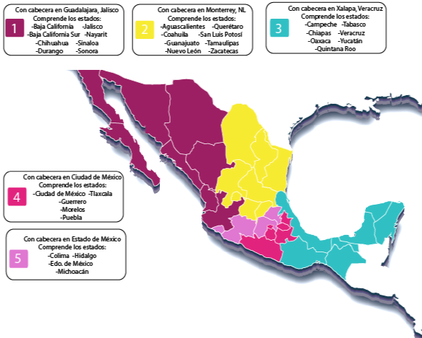
Circunscripción electoral
Distribución geográfica diseñada acorde con la distribución poblacional de los estados que las conforman, y sirve de base para la elección de las 200 Diputaciones federales electas por el principio de representación proporcional.
Actualmente el país se divide en 5 circunscripciones electorales.

Slide 18
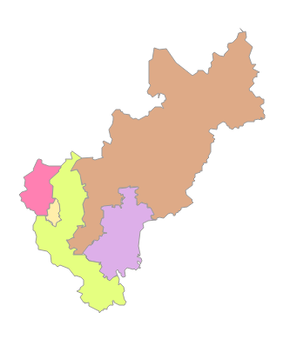
Distrito electoral federal
1
Con cabecera en Cadereyta de Montes. Comprende los municipios de Arroyo Seco, Cadereyta de Montes, Colón, Jalpan de Serra, Landa de Matamoros, Pedro Escobedo, Peñamiller, Pinal de Amoles, San Joaquín y Tolimán.
2
3
Con cabecera en Corregidora. Comprende los municipios de Amealco de Bonfil, Corregidora, El Marqués y Huimilpan.
5
4
Con cabecera en San Juan del Rio. Comprende los municipios de Ezequiel Montes, San Juan del Rio y Tequisquiapan.
Con cabecera en la ciudad de Querétaro. Comprende parte del municipio de Querétaro.
Con cabecera en la ciudad de Querétaro. Comprende parte del municipio de Querétaro.
Es la delimitación geográfica que divide al país en 300 distritos uninominales; a su vez, cada distrito resulta de dividir la población total de acuerdo al último censo, por lo que el estado de Querétaro cuenta con 5 distritos, cada uno representado por una Diputación federal que se elige por el principio de mayoría relativa.

Slide 19
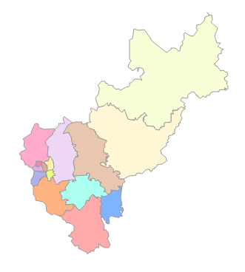
Distrito electoral local
Es la delimitación geográfica electoral que divide al Estado en 15 distritos, cada uno representado por una Diputación local que se elige por el principio de mayoría relativa.
1
Con cabecera en Querétaro. Se componen de secciones electorales del municipio de Querétaro.
11
12
2
3
4
5
6
7
8
9
10
13
14
15
Con cabecera en Querétaro. Se componen de secciones electorales del municipio de Querétaro.
Con cabecera en Querétaro. Se componen de secciones electorales del municipio de Querétaro.
Con cabecera en Querétaro. Se componen de secciones electorales del municipio de Querétaro.
Con cabecera en Querétaro. Se componen de secciones electorales del municipio de Querétaro.
Con cabecera en Querétaro. Se componen de secciones electorales del municipio de Querétaro.
Con cabecera en Querétaro. Se compone de secciones electorales de los municipios de Corregidora y Querétaro.
Con cabecera en Corregidora. Se compone con secciones electorales de los municipios de Corregidora y Huimilpan.
Con cabecera en San Juan del Rio. Se compone con secciones electorales de los municipios de Amealco de Bonfil y San Juan del Rio.
Con cabecera en San Juan del Rio. Se compone con secciones electorales del municipio de San Juan del Rio.
Con cabecera en Pedro Escobedo. Se compone con secciones electorales de los municipios de Pedro Escobedo y San Juan del Rio.
Con cabecera en Tequisquiapan. Se compone con secciones electorales de los municipios de Colón y Tequisquiapan.
Con cabecera en El Marqués. Se compone con secciones electorales del municipio de El Marqués.
Con cabera en Cadereyta de Montes. Se compone con secciones electorales de los municipios de Cadereyta de Montes, Ezequiel Montes y Tolimán.
Con cabera en Jalpan de Serra. Se compone con secciones electorales de los municipios de Arroyo Seco, Jalpan de Serra, Landa de Matamoros, Peñamiller, Pinal de Amoles y San Joaquín.

Slide 20
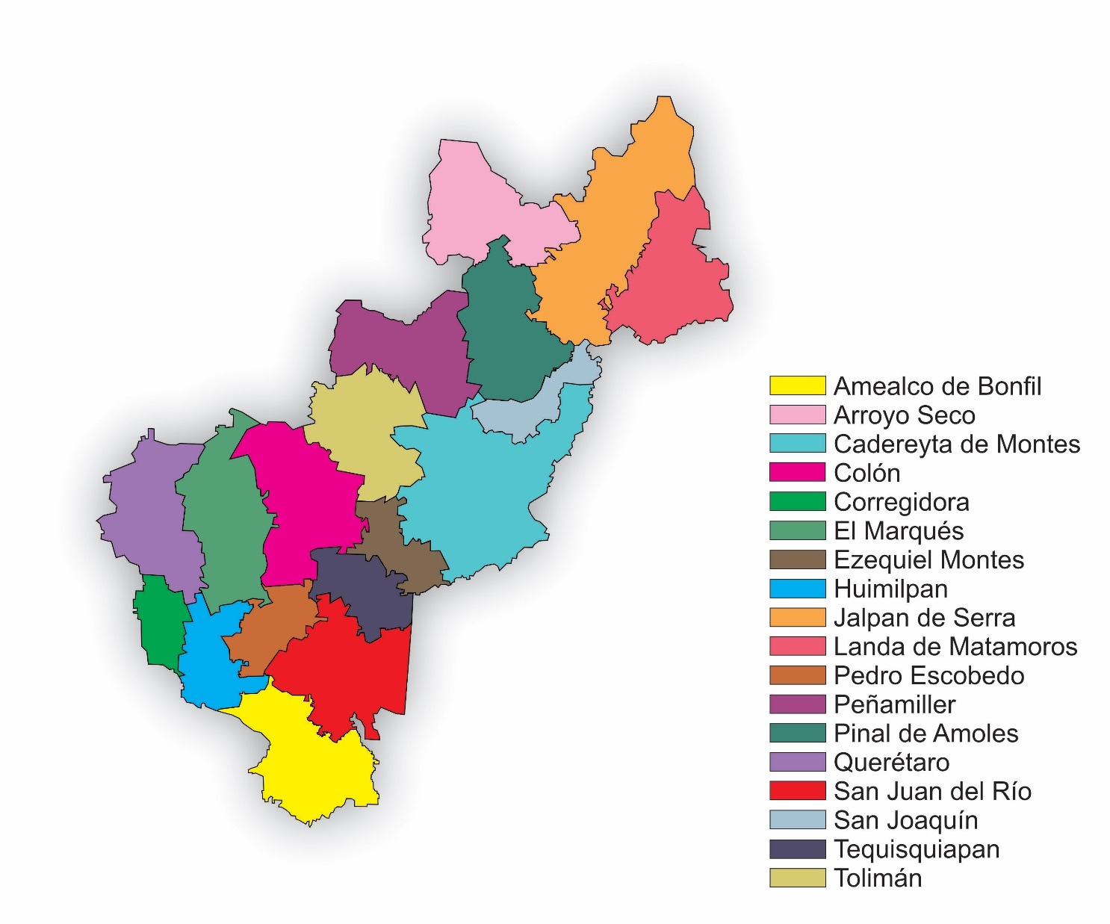
División municipal
El municipio es la base de la división territorial de cada Estado, así como de su organización política y administrativa, por lo que cada municipio cuenta con su propia cabecera municipal, que sirve como sede del gobierno municipal.

Slide 21



Sección electoral
Es la unidad básica de la demarcación territorial de la geografía electoral. En su interior se agrupan manzanas urbanas o localidades rurales y cada una tiene como mínimo 100 electores y como máximo 3,000. En cada sección electoral se instala, por lo menos, una casilla.
Las secciones electorales se clasifican en:
Sección Urbana: Conformada por un conjunto de manzanas bien definidas que forman parte de una localidad urbana, que normalmente presentan nomenclatura de calles, servicios públicos; como son agua potable, luz y continuidad urbanística real.
Sección Rural: Constituida por una o más localidades rurales, que por sí mismas no pueden formar una sección electoral, se caracterizan por la predominancia de espacios abiertos destinados principalmente a las actividades primarias y cuentan con servicios públicos escasos o inexistentes.
Sección Mixta: Área geográfica conformada por un conjunto de manzanas que forman parte de una localidad urbana, además de presentar una o más localidades rurales.

Slide 22
Consejos
Distritales y Municipales

Slide 23
Los consejos distritales y municipales son órganos que tienen por objeto la preparación, desarrollo y vigilancia de los procesos electorales en sus respectivos distritos y municipios, de conformidad con las normas de esta Ley y de los acuerdos del Consejo General. Ejercerán sus funciones sólo durante el proceso electoral.

Slide 24
Municipales |  | Distritales
Amealco de Bonfil |  | 01 en el municipio de Querétaro
Arroyo Seco |  | 02 en el municipio de Querétaro
Colón |  | 03 en el municipio de Querétaro
Corregidora |  | 04 en el municipio de Querétaro
Ezequiel Montes |  | 05 en el municipio de Querétaro
Huimilpan |  | 06 en el municipio de Querétaro
Landa de Matamoros |  | 07 en Corregidora
Peñamiller |  | 08 en San Juan del Río
Pinal de Amoles |  | 09 en San Juan del Río
San Juan del Río |  | 10 en Pedro Escobedo
San Joaquín |  | 11 en Tequisquiapan
Tolimán |  | 12 en El Marqués
 |  | 13 en el municipio de Querétaro
 |  | 14 en Cadereyta de Montes
 |  | 15 en Jalpan de Serra

Slide 25
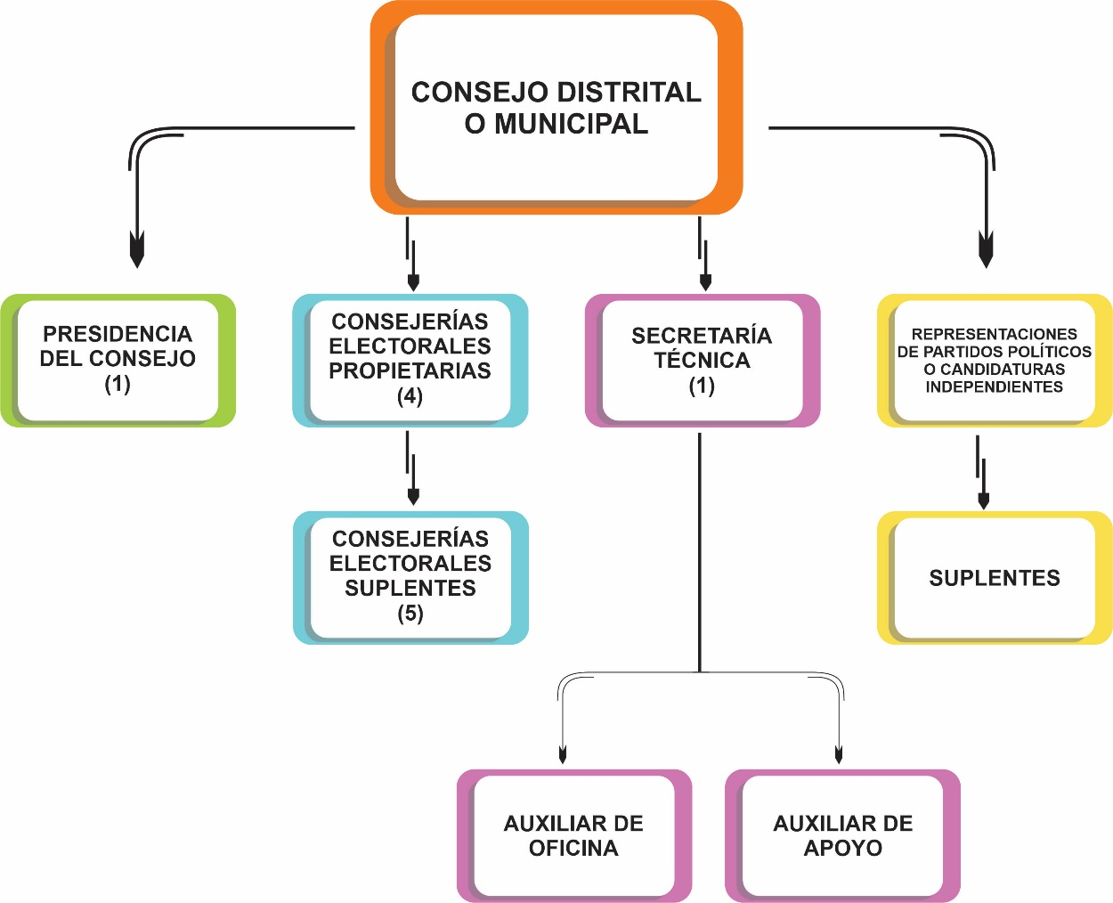
ESTRUCTURA DE LOS CONSEJOS DISTRITALES Y MUNICIPALES

Slide 26
FUNCIONES GENERALES DE LOS CDyM
Vigilar la observancia de la LEEQ y de los acuerdos del Consejo General del IEEQ.
Intervenir en la preparación, vigilancia y desarrollo de los procesos electorales en sus respectivos distritos o municipios.
Recibir las solicitudes de registro de candidaturas, según corresponda, sobre diputaciones, integrantes del Ayuntamiento y lista de regidurías por el principio de representación proporcional, y resolver sobre las mismas.
Entregar a las MDC la documentación y material electoral de las elecciones de que se trate.
Realizar el cómputo total de las elecciones para las que sean competentes, declarar la validez de las mismas, así como expedir las constancias respectivas.
Efectuar el cómputo parcial de la elección de la Gubernatura, remitiendo las actas respectivas al Consejo General del IEEQ.
La recepción de los paquetes electorales dentro de los plazos establecidos en la LGIPE.
Publicar la información de los resultados preliminares de cada elección.
Remitir, en su caso, al Consejo General del IEEQ por conducto de la persona titular de la Secretaría Ejecutiva las actas de escrutinio y cómputo de las casillas especiales relativas a la elección de diputaciones por el principio de representación proporcional, para efectos de la asignación de Diputaciones locales por este principio, así como de la Gubernatura.
La recepción de los recursos que procedan.
Remitir la documentación que se les requiera en el ejercicio de sus funciones.
Las demás que le atribuya la LEEQ y los acuerdos del Consejo General del IEEQ.

Slide 27
FUNCIONES ESPECIFICAS DE LOS CDyM

Slide 28
IMPORTANTE: Los consejos distritales 01 en Querétaro, 10 en Pedro Escobedo, 11 en Tequisquiapan, 12 en El Marqués, 14 en Cadereyta de Montes y 15 en Jalpan de Serra, conocerán y serán competentes para desahogar todos los actos propios de los consejos municipales para la elección de Ayuntamientos en sus respectivos municipios

Slide 29
Quienes conforman la estructura de los CDyM, además de las facultades y competencias que expresa la ley, deberán:

Slide 30


La Presidencia, en el ámbito de las facultades que le concede la LEEQ, tiene las atribuciones y competencias siguientes:
Aquellas que sean propias de las Consejerías Electorales de los CDyM.
Las demás que le otorgue la normatividad en la materia, la LEEQ y los acuerdos del Consejo General del IEEQ.

Slide 31
Integrar el Pleno del Consejo para resolver colegiadamente los asuntos de su competencia. |  | Realizar círculos de lectura en materia electoral sobre temas y criterios que se utilizarán para el desarrollo de sus funciones.
Concurrir y participar en las deliberaciones y votar los acuerdos que se sometan en sesión pública. |  | Asistir y participar activamente en las capacitaciones impartidas por el IEEQ.
Coadyuvar en las actividades propias de los CDyM para las que se les requiera. |  | Apoyar en las actividades de promoción del voto y educación cívica del IEEQ.
Realizar los trabajos necesarios para el adecuado funcionamiento del consejo y desarrollo del proceso electoral. |  | Auxiliar a la Presidencia del consejo con la lectura en voz alta del resultado de la votación que aparezca en las actas.
En conjunto con la Presidencia y la Secretaría Técnica, llevar a cabo el enfajillado de las boletas, así como el armado de los paquetes con la documentación y materiales que serán entregados a las Presidencias de las MDC. |  | Las demás que les señale la normatividad en la materia y los acuerdos del Consejo General del IEEQ.
Las Consejerías Electorales tendrán como atribuciones y competencias, además de las que señala la LEEQ, las siguientes:

Slide 32

 | En cuanto a funciones generales: |  | En cuanto a sesiones:
Auxiliar al consejo y a su Presidencia en el ejercicio de los asuntos de su competencia y facultades. |  | Preparar la convocatoria y el orden del día de las sesiones del consejo.
Elaborar los proyectos de actas, acuerdos o resoluciones del consejo. |  | Declarar la existencia del quorum.
Informar sobre el cumplimiento de los acuerdos del consejo. |  | Dar fe de lo actuado en las sesiones.
Recibir y sustanciar los recursos que se interpongan en contra de los actos o resoluciones del consejo y preparar el proyecto correspondiente. |  | Levantar el acta correspondiente y someterla a la aprobación del consejo.
Informar al consejo sobre las resoluciones que le competan dictadas por el TEEQ o las Salas del TEPJF. |  | Notificar de la convocatoria a sesión a quienes integran el consejo.
Llevar el archivo del consejo. |  | Participar con voz en la sesión.
Expedir los documentos que acrediten la personalidad de las Consejerías Electorales y de la representación de las candidaturas independientes y partidos políticos. |  | Grabar el audio el desarrollo de cada sesión en cualquier medio procesable de almacenamiento de datos para su respaldo.
Firmar junto con la persona titular de la Presidencia del consejo, todos los acuerdos y resoluciones que emitan.
Dar fe de los actos del consejo y expedir las certificaciones que se requieran, en ejercicio de sus funciones.
En ejercicio de la función de la oficialía electoral, dar fe de los actos o hechos en materia electoral.
Las demás que le sean conferidas por esta Ley, el Consejo General del IEEQ, el propio consejo que corresponda y su Presidencia.
La Secretaría Técnica tiene como atribuciones y competencias, además de las señaladas en la LEEQ, las siguientes:

Slide 33
Las representaciones de los partidos políticos o de las candidaturas independientes, tienen como atribuciones y competencias, las siguientes:
 | Conducir sus actividades dentro de los cauces legales con apego a las disposiciones normativas en la materia, respetando los derechos de la ciudadanía y la libre participación política de los demás partidos y candidaturas independientes.
 | Encauzar sus actividades por medios pacíficos y por la vía democrática, evitando cualquier acto que tenga por objeto o resultado impedir el goce de los derechos humanos o el funcionamiento de los órganos electorales.
 | En todo momento abstenerse de cualquier expresión que calumnie a las personas en la propaganda electoral que difundan o que implique violencia política de género.
 | Vigilar el proceso electoral en sus respectivas demarcaciones.
 | Solicitar el registro de candidaturas ante el consejo correspondiente, respetando las reglas en materia de paridad y representación indígena que establece la LEEQ.
 | Consultar los expedientes de registro de candidaturas.
 | Ser convocadas a las sesiones ordinarias o extraordinarias de los CDyM en los que se encuentren debidamente acreditados.
 | Acudir con voz, pero sin voto, a las sesiones a las que se les convoque.
 | Solicitar ante el consejo que corresponda el ejercicio de la función de la oficialía electoral.
 | Interponer medios de impugnación en contra de los actos del consejo que corresponda.
 | Cumplir con la normatividad en la materia y con los acuerdos del Consejo General del IEEQ o CDyM.

Slide 34
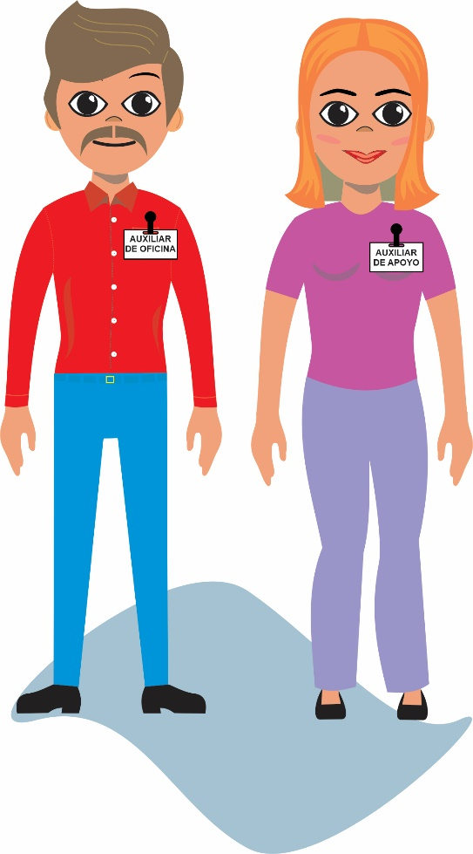
Auxiliar de apoyo |  | Auxiliar de oficina
Auxiliar al titular de la Secretaría Técnica en el ejercicio de sus funciones. |  | Apoyar en la organización de eventos del consejo (sesiones, capacitaciones, simulacros, etcétera).
Recibir, revisar, atender y canalizar la correspondencia interna y externa, mediante las indicaciones de la persona titular de la Secretaría Técnica. |  | Organizar, digitalizar y capturar la correspondencia recibida, en los sistemas informáticos establecidos.
Las demás que le encomiende la persona titular de la Secretaría Ejecutiva, de la Secretaría Técnica o el propio Consejo. |  | Realizar las requisiciones para solicitud de insumos necesarios en atención a las actividades del consejo.
 |  | Recibir los insumos y materiales no electorales, así como verificar que coincidan con la requisición realizada.
 |  | Atender los trámites relacionados con los recibos de nómina.
 |  | Atender, y en su caso, canalizar para su pago los recibos de los servicios contratados en el consejo.
 |  | Tener a su cargo lo inherente a actividades administrativas propias del consejo.
 |  | Elaborar los informes mensuales de la Secretaría Técnica.
 |  | Las que le encomiende la persona titular de la Secretaría Técnica o el consejo.

Slide 35
Procedimientos y actividades en los Consejos Distritales y Municipales
Notificaciones
Integración de expedientes
Oficialía electoral
Acreditación de representaciones
Sesiones
Actas, acuerdos y resoluciones
Preparan la elección (Bodega electoral, registran candidaturas, reciben documentación y material electoral)
Jornada electoral
Cómputos
Declaran validez de elecciones y otorgan constancias de mayoría
Asignan regidurías por el principio de representación proporcional
Archivo

Slide 36
Curso en Materia Electoral
¡Gracias!
Lic. Miguel Sergio Leroy López González

